Slide 1
实验2 用机器指令和汇编指令编程

Slide 2
问题1—— mov、 add、sub指令
已知内存中有以下数据

Slide 3
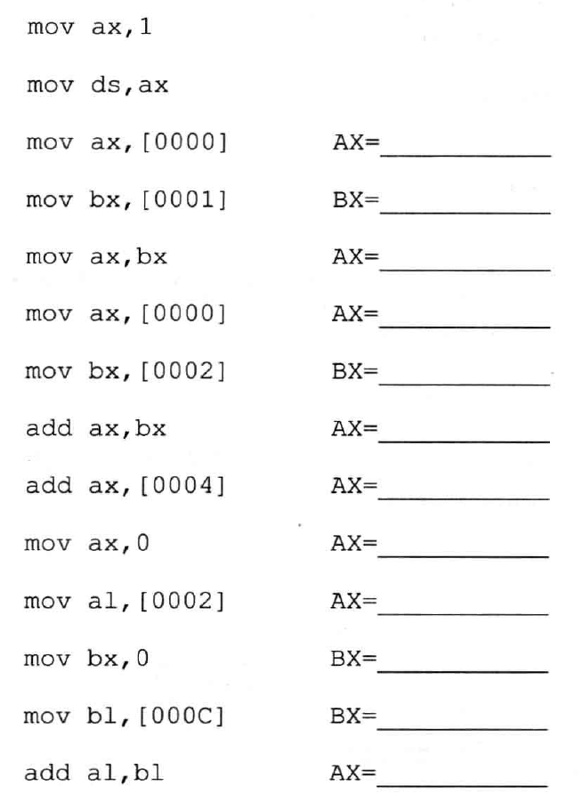
问题1—— mov、 add、sub指令
用笔和纸自分析以下汇编程序

Slide 4
问题1——mov、 add、sub指令
在Debug中实现以下汇编程序，检验你分析结果是否正确。
如果你的分析结果与汇编不同请分析错误原因。

Slide 5
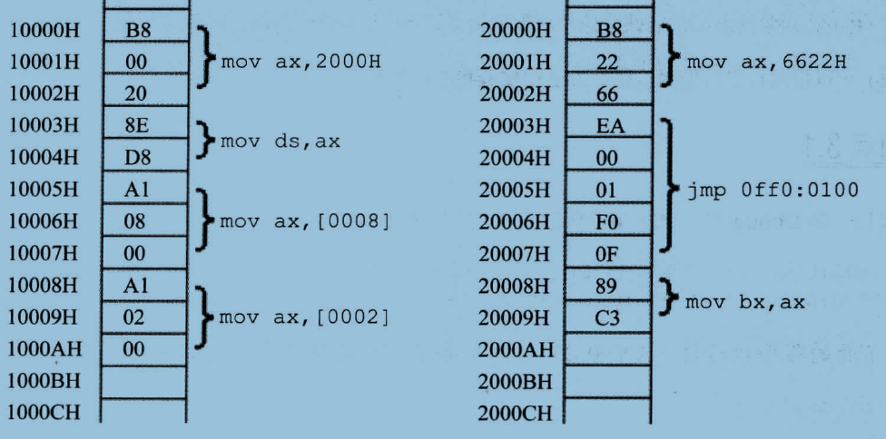
问题2——jmp指令
若内存有如下数据

Slide 6
问题2——jmp指令
先用笔和纸分析：
写出CPU指令指令的顺序（用汇编写）。
CPU执行后，CS、IP和其他相关寄存器中的数值。
在debug中检验你的分析是否正确。如有错误，请分析原因

